Slide 1
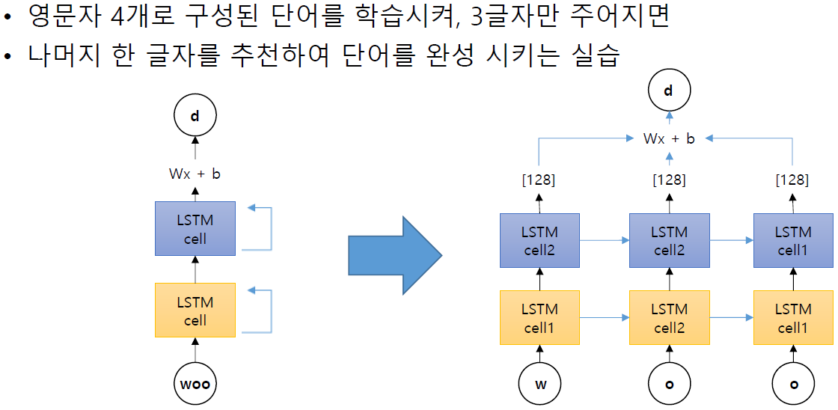
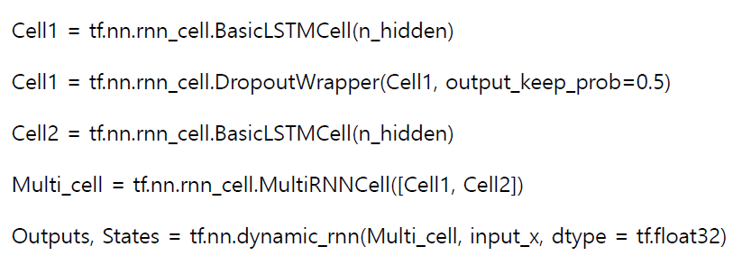
Recurrent Neural Networks
단어 자동 완성

Slide 2
필요한 라이브러리 불러오기
2. 학습, 테스트, 레이블 데이터 불러오기
import tensorflow as tf
import numpy as np
char_arr = ['a', 'b', 'c', 'd', 'e', 'f', 'g', 'h', 'i', 'j', 'k', 'l', 'm', 'n', 'o', 'p', 'q', 'r', 's', 't', 'u', 'v', 'w', 'x', 'y', 'z']
# one-hot 인코딩 사용 및 디코딩을 하기 위해 연관 배열을 만든다.
# {'a': 0, 'b': 1, 'c': 2, ..., 'j': 9, 'k', 10, ...}
num_dic = {n: i for i, n in enumerate(char_arr)}
dic_len = len(num_dic)
# wor -> X, d -> Y
seq_data = ['word', 'wood', 'deep', 'dive', 'cold', 'cool', 'load', 'love', 'kiss', 'kind']
def make_batch(seq_data):
input_batch = []
target_batch = []
for seq in seq_data:
# 여기서 생성하는 input_batch 와 target_batch 는 알파벳 배열의 인덱스 번호
# [22, 14, 17] [22, 14, 14] [3, 4, 4] [3, 8, 21] ...
input = [num_dic[n] for n in seq[:-1]]
# 3, 3, 15, 4, 3 ...
target = num_dic[seq[-1]]
# one-hot 인코딩
# if input is [0, 1, 2]:
# [[ 1. 0. 0. 0. 0. 0. 0. 0. 0. 0.], [ 0. 1. 0. 0. 0. 0. 0. 0. 0. 0.], [ 0. 0. 1. 0. 0. 0. 0. 0. 0. 0.]]
input_batch.append(np.eye(dic_len)[input])
target_batch.append(target)
return input_batch, target_batch
지금까지 손실함수로 사용하던 softmax_cross_entropy_with_logits 함수는
label 값을 one-hot 인코딩으로 넘겨줘야
하지만, 이 예제에서 사용할 손실 함수인 sparse_softmax_cross_entropy_with_logits은
one-hot 인코딩을 사용하지 않으므로 index 를
그냥 넘겨주면 된다.

Slide 3
2. 학습, 테스트, 레이블 데이터 불러오기
3. 신경망 모델
# 옵션 설정
learning_rate = 0.01
n_hidden = 128
total_epoch = 30
n_step = 3 # 타입 스텝: [1 2 3] => 3, RNN 을 구성하는 시퀀스의 갯수
# 입력값 크기. 알파벳에 대한 one-hot 인코딩이므로 26개, 출력값도 동일하게 26개
n_input = n_class = dic_len
비용함수에 sparse_softmax_cross_entropy_with_logits 을 사용하므로
출력값과의 계산을 위한 원본값의 형태는 one-hot vector가 아니라 인덱스 숫자를 그대로 사용하기 때문에 다음처럼 하나의 값만 있는 1차원 배열을 입력값으로 받는다.
# [3] [3] [15] [4] ...
기존처럼 one-hot 인코딩을 사용한다면 입력값의 형태는 [None, n_class] 이여야 한다.
X = tf.placeholder(tf.float32, [None, n_step, n_input])
Y = tf.placeholder(tf.int32, [None])
W = tf.Variable(tf.random_normal([n_hidden, n_class]))
b = tf.Variable(tf.random_normal([n_class]))
# RNN 셀을 생성합니다.
cell1 = tf.nn.rnn_cell.BasicLSTMCell(n_hidden)
cell1 = tf.nn.rnn_cell.DropoutWrapper(cell1, output_keep_prob=0.5) # Dropout 기법
cell2 = tf.nn.rnn_cell.BasicLSTMCell(n_hidden)
multi_cell = tf.nn.rnn_cell.MultiRNNCell([cell1, cell2])
# tf.nn.dynamic_rnn 함수를 이용해 순환 신경망을 만듭니다.
outputs, states = tf.nn.dynamic_rnn(multi_cell, X, dtype=tf.float32)
# 최종 결과는 one-hot 인코딩 형식으로 만듭니다
outputs = tf.transpose(outputs, [1, 0, 2])
outputs = outputs[-1]
model = tf.matmul(outputs, W) + b
W와 b를 사용하지 않고 아래와 같이 tf.layers.dense 함수를 사용해도 됨.
model = tf.layers.dense(outputs, n_class)

Slide 4
4. 손실함수 및 최적화
5. 훈련 데이터를 신경망 모델 학습
cost = tf.reduce_mean(tf.nn.sparse_softmax_cross_entropy_with_logits(logits=model, labels=Y))
optimizer = tf.train.AdamOptimizer(learning_rate).minimize(cost)
sess = tf.Session()
sess.run(tf.global_variables_initializer())
input_batch, target_batch = make_batch(seq_data)
for epoch in range(total_epoch):
_, loss = sess.run([optimizer, cost], feed_dict={X: input_batch, Y: target_batch})
print('Epoch:', '%04d' % (epoch + 1), 'cost =', '{:.6f}'.format(loss))
print('최적화 완료!')

Slide 5
6. 테스트 데이터를 이용한 최종 식별 결과 확인
# 레이블값이 정수이므로 예측값도 정수로 변경해줍니다.
prediction = tf.cast(tf.argmax(model, 1), tf.int32)
# one-hot 인코딩이 아니므로 입력값을 그대로 비교합니다.
prediction_check = tf.equal(prediction, Y)
accuracy = tf.reduce_mean(tf.cast(prediction_check, tf.float32))
input_batch, target_batch = make_batch(seq_data)
predict, accuracy_val = sess.run([prediction, accuracy], feed_dict={X: input_batch, Y: target_batch})
predict_words = []
for idx, val in enumerate(seq_data):
last_char = char_arr[predict[idx]]
predict_words.append(val[:3] + last_char)
print('\n=== 예측 결과 ===')
print('입력값:', [w[:3] + ' ' for w in seq_data])
print('예측값:', predict_words)
print('정확도:', accuracy_val) model = tf.layers.dense(outputs, n_class)

Slide 6
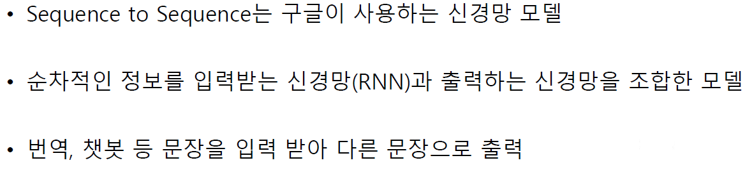
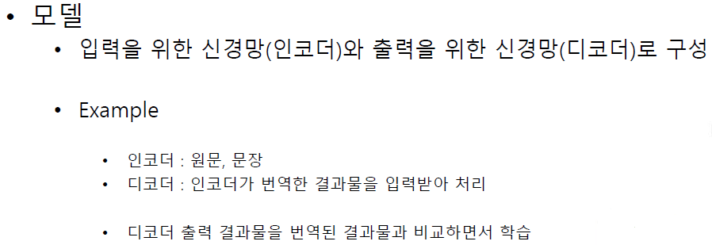
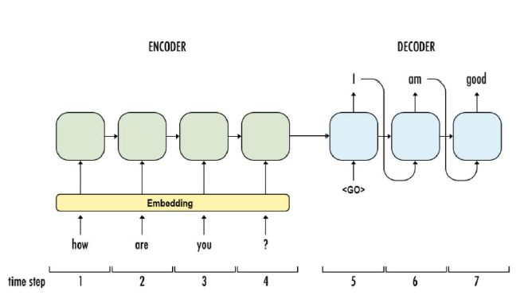
Recurrent Neural Networks
Sequence to Sequence

Slide 7
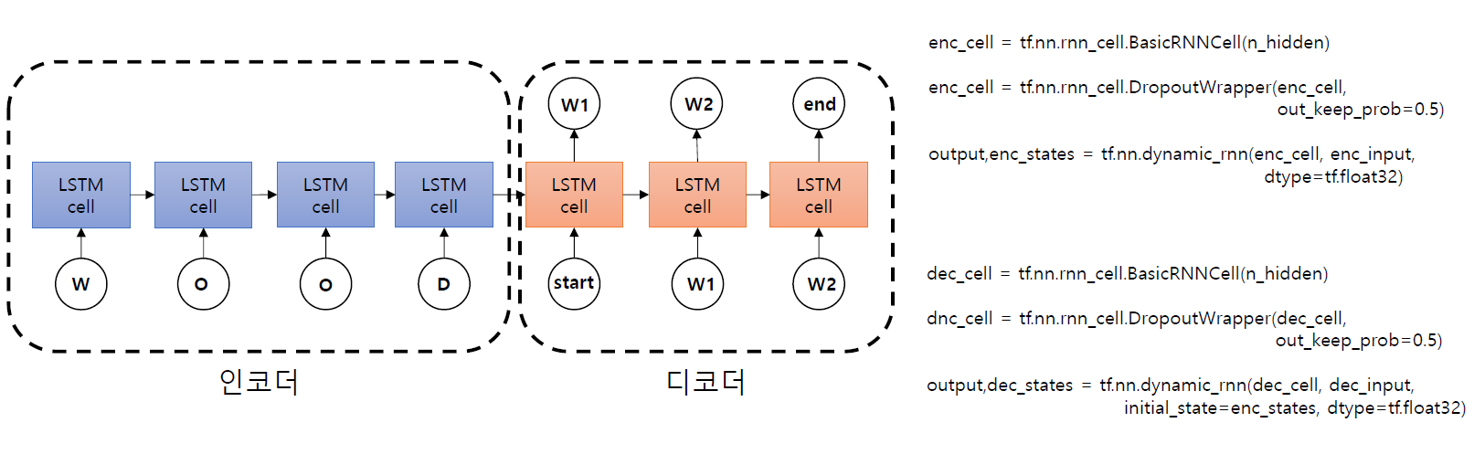
Recurrent Neural Networks
Sequence to Sequence
<S> : 디코더 입력 시작 심볼
<E> : 디코더 출력 끝 심볼
<P> : 빈 데이터 채울 때 사용하는 심볼

Slide 8
필요한 라이브러리 불러오기
2. 학습, 테스트, 레이블 데이터 불러오기
# S: 디코딩 입력의 시작을 나타내는 심볼
# E: 디코딩 출력을 끝을 나타내는 심볼
# P: 현재 배치 데이터의 time step 크기보다 작은 경우 빈 시퀀스를 채우는 심볼
# 예) 현재 배치 데이터의 최대 크기가 4 인 경우
# word -> ['w', 'o', 'r', 'd']
# to -> ['t', 'o', 'P', 'P']
char_arr = [c for c in 'SEPabcdefghijklmnopqrstuvwxyz단어나무놀이소녀키스사랑']
num_dic = {n: i for i, n in enumerate(char_arr)}
dic_len = len(num_dic)
# 영어를 한글로 번역하기 위한 학습 데이터
seq_data = [['word', '단어'], ['wood', '나무'], ['game', '놀이'], ['girl', '소녀'], ['kiss', '키스'], ['love', '사랑']]
def make_batch(seq_data):
input_batch = []
output_batch = []
target_batch = []
for seq in seq_data:
# 인코더 셀의 입력값. 입력단어의 글자들을 한글자씩 떼어 배열로 만든다.
input = [num_dic[n] for n in seq[0]]
# 디코더 셀의 입력값. 시작을 나타내는 S 심볼을 맨 앞에 붙여준다.
output = [num_dic[n] for n in ('S' + seq[1])]
# 학습을 위해 비교할 디코더 셀의 출력값. 끝나는 것을 알려주기 위해 마지막에 E 를 붙인다.
target = [num_dic[n] for n in (seq[1] + 'E')]
input_batch.append(np.eye(dic_len)[input])
output_batch.append(np.eye(dic_len)[output])
target_batch.append(target) # 출력값만 one-hot 인코딩이 아님
return input_batch, output_batch, target_batch

Slide 9
2. 학습, 테스트, 레이블 데이터 불러오기
3. 신경망 모델
# 옵션 설정
learning_rate = 0.01
n_hidden = 128
total_epoch = 100
# 입력과 출력의 형태가 one-hot 인코딩으로 같으므로 크기도 같다.
n_class = n_input = dic_len
# Seq2Seq 모델은 인코더의 입력과 디코더의 입력의 형식이 같다.
# [batch size, time steps, input size]
enc_input = tf.placeholder(tf.float32, [None, None, n_input])
dec_input = tf.placeholder(tf.float32, [None, None, n_input])
# [batch size, time steps]
targets = tf.placeholder(tf.int64, [None, None])
# 인코더 셀을 구성한다.
with tf.variable_scope('encode'):
enc_cell = tf.nn.rnn_cell.BasicRNNCell(n_hidden)
enc_cell = tf.nn.rnn_cell.DropoutWrapper(enc_cell, output_keep_prob=0.5)
outputs, enc_states = tf.nn.dynamic_rnn(enc_cell, enc_input, dtype=tf.float32)
# 디코더 셀을 구성한다.
with tf.variable_scope('decode'):
dec_cell = tf.nn.rnn_cell.BasicRNNCell(n_hidden)
dec_cell = tf.nn.rnn_cell.DropoutWrapper(dec_cell, output_keep_prob=0.5)
# Seq2Seq 모델은 인코더 셀의 최종 상태값을 디코더 셀의 초기 상태값으로 넣어주는 것이 핵심.
outputs, dec_states = tf.nn.dynamic_rnn(dec_cell, dec_input, initial_state=enc_states, dtype=tf.float32)
model = tf.layers.dense(outputs, n_class, activation=None)

Slide 10
4. 손실함수 및 최적화
5. 훈련 데이터를 신경망 모델 학습
cost = tf.reduce_mean(tf.nn.sparse_softmax_cross_entropy_with_logits(logits=model, labels=targets))
optimizer = tf.train.AdamOptimizer(learning_rate).minimize(cost)
sess = tf.Session()
sess.run(tf.global_variables_initializer())
input_batch, output_batch, target_batch = make_batch(seq_data)
for epoch in range(total_epoch):
_, loss = sess.run([optimizer, cost],
feed_dict={enc_input: input_batch,
dec_input: output_batch,
targets: target_batch})
print('Epoch:', '%04d' % (epoch + 1),
'cost =', '{:.6f}'.format(loss))
print('최적화 완료!')

Slide 11
6. 번역 테스트
# 단어를 입력받아 번역 단어를 예측하고 디코딩하는 함수
def translate(word):
# 이 모델은 입력값과 출력값 데이터로 [영어단어, 한글단어] 사용하지만,
# 예측시에는 한글단어를 알지 못하므로, 디코더의 입출력값을 의미 없는 값인 P 값으로 채운다.
# ['word', 'PPPP']
seq_data = [word, 'P' * len(word)]
input_batch, output_batch, target_batch = make_batch([seq_data])
# 결과가 [batch size, time step, input] 으로 나오기 때문에,
# 2번째 차원인 input 차원을 argmax 로 취해 가장 확률이 높은 글자를 예측 값으로 만든다.
prediction = tf.argmax(model, 2)
result = sess.run(prediction, feed_dict={enc_input: input_batch, dec_input: output_batch, targets: target_batch})
# 결과 값인 숫자의 인덱스에 해당하는 글자를 가져와 글자 배열을 만든다.
decoded = [char_arr[i] for i in result[0]]
# 출력의 끝을 의미하는 'E' 이후의 글자들을 제거하고 문자열로 만든다.
end = decoded.index('E')
translated = ''.join(decoded[:end])
return translated
print('\n=== 번역 테스트 ===')
print('word ->', translate('word'))
print('wodr ->', translate('wodr'))
print('love ->', translate('love'))
print('loev ->', translate('loev'))
print('abcd ->', translate('abcd'))

